Slide 1
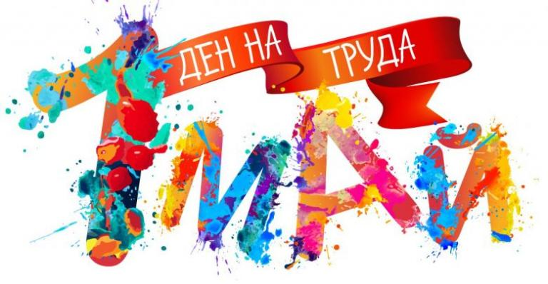
1 май – Международен ден на труда
Изготвила Аксения Стелиянова
6 клас

Slide 2
История
Историята на празника се свързва с работническото движение през 19 век и работническите протести за зачитане на елементарните социални права.
Началото се поставя на 1 май 1886 г. в САЩ, когато профсъюзите провеждат мащабна национална стачка, в която вземат участие над 300 000 работници от цялата страна с искане за въвеждане на официален 8-часов работен ден. След тридневни протести в Чикаго полицията и частните охранители разпръсват протестиращите, раняват около 200 души и убиват поне 4 души[2]. На 4 май по време на последвалия протест срещу полицейското насилие сред полицията е хвърлена бомба, при която загива полицай и 6 други са ранени. Набързо са осъдени и екзекутирани 7 анархисти, впоследствие оправдани като невинни.

Slide 3
Честване по света
В някои държави по света Първи май е отбелязван официално, в други се чества неофициално.
Първи май се чества като Ден на труда и е официален празник в редица държави като: Германия, Австрия, Мексико, Тайланд, Русия и много други.
Демонстрация на Първи май в Стокхолм,
Швеция през 2006 г.

Slide 4
Честване в САЩ и Канада
В САЩ и Канада отбелязват Деня на труда (Labor Day) в първия понеделник от септември. Празнуването започва през 1882 г. и възниква в резултат на желанието на профсъюза да осигури свободен ден за „трудещия се човек“. Днес Денят на труда продължава да се празнува предимно с почивен ден и за мнозина бележи символично края на лятото. Празникът става официален през 1894 година.

Slide 5
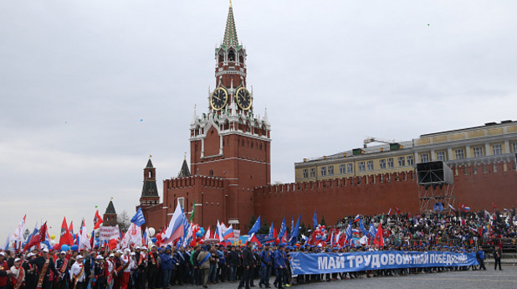
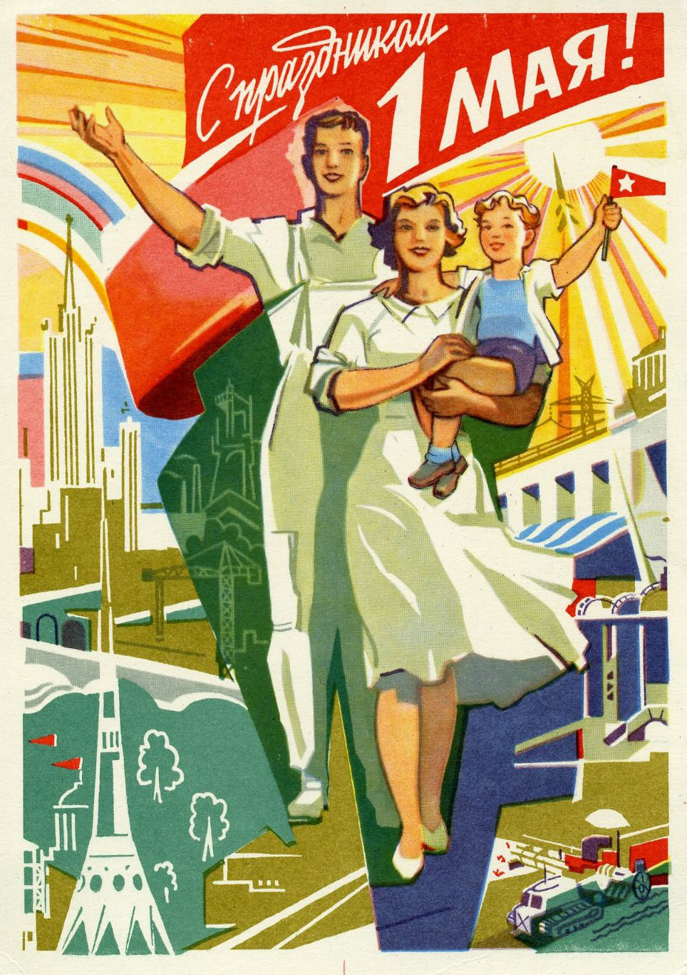
Честване в СССР и КНР
В бившия социалистически блок Първи май е важен празник. В СССР и КНР той е отбелязван някога дори с военни паради.

Slide 6
Честване във Франция
Във Франция, където синдикатите са много силни, празникът се отбелязва подобаващо. Това е единственият ден в годината, когато всички работещи трябва да не са на работа, с изключение на хора, чийто вид занимание като лекари или служители на градския транспорт, не го позволява.
На 1 май във Франция се спазва и друг обичай. Подарява се на близки и приятели стрък момина сълза, в спомен на 16 век, когато 10-годишния крал Шарл IX, докато очаквал церемонията по коронацията си, дал на всички дами по една момина сълза.

Slide 7
Честване в Германия
В Германия през годините първомайските шествия са били и сцена на насилие и сблъсъци с полицията. Нацистки настроените демонстранти използват случая, за да се бият с левичарски настроените си опоненти. Такива са демонстрациите в Лайпциг през 1998 и 2005 година. През 2010 година в Берлин одобрена демонстрация на крайната десница е блокирана от социалисти, стават сблъсъци и полицията се намесва.

Slide 8
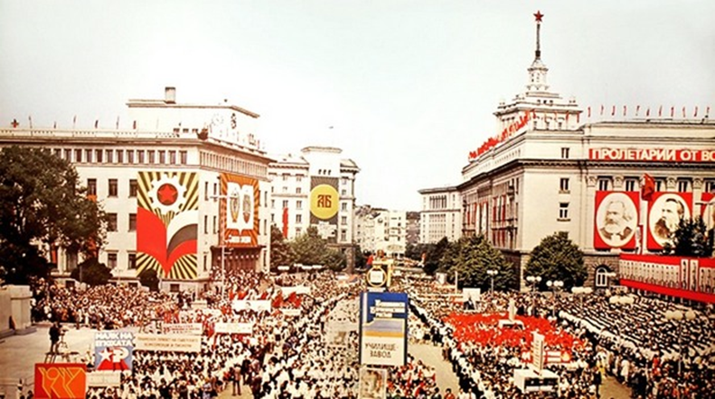
Честване в България
Българи, празнуващи Първи май в солунската градина „Бешчинар“ вероятно през 1908 г.
Денят на труда е сред официалните празници в Република България.
Първият опит за честване на Първи май в България е от Типографското дружество през 1890 г. Обявен е за официален празник през 1939 г.
От 1945 г. комунистическата власт в Народна република България започва да чества празника ежегодно, тъй като в социалистическите страни на честването му се отдава голямо значение в съгласие с идеологията, че те се управляват от работническата класа. Държавата отбелязва Първи май с мащабни манифестации из цялата страна, в които задължително взимат участие държавните служители. Те се провеждат на централния площад във всяко населено място. Манифестиращите преминават, марширувайки през площада, като скандират лозунги, които прославят труда и работническата класа. През това време от трибуна, разположена на площада, са поздравявани от партийни (БКП и БЗНС от управляващия ОФ), държавни и местни ръководители.
След края на социализма в България през 1989 г. Първи май продължава да е официален и неработен ден, но държавната власт не се ангажира с организиране на масови прояви. Честването се отбелязва от социалисти и комунисти, като най-значителни са концертите на открито на Българската социалистическа партия.

Slide 9
Благодаря за вниманието!

